Slide 1
第七章 物联网云-端一体开发

Slide 2
学习目标
了解物联网云-端一体开发平台的概念
了解主流的物联网云-端一体开发平台
掌握TinyLink物联网应用开发流程
掌握IoTStudio物模型定义及服务编排流程
掌握TinyLink与IoT Studio联合开发方法

Slide 3
目录
概述
云-端一体开发平台主要功能
典型物联网云-端一体开发平台
案例开发
总结
3
Notes:
zh

Slide 4
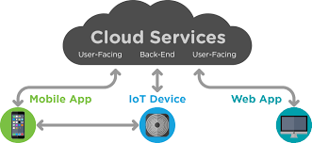

概述
物联网技术栈复杂，一个完整的物联网应用涉及嵌入式开发、网络协议、云平台开发、Web开发、移动开发等多个领域

Slide 5
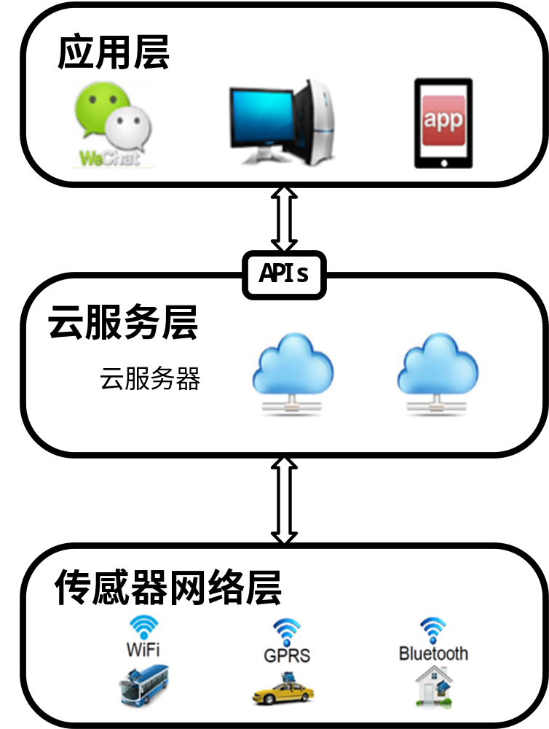
空气质量监测应用
传感器网络层
  嵌入式开发
云服务层
  云服务开发
应用层
  Web应用、APP、小程序
数据传输
  WiFi、蓝牙、GRPS

Slide 6
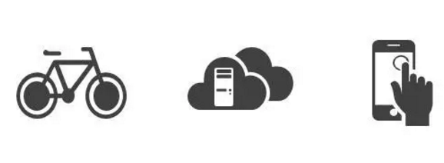
共享单车
数据传输
  蓝牙、NB-IoT、GRPS……
服务端
  微软Azure（摩拜）……
移动应用
  APP、小程序……

Slide 7
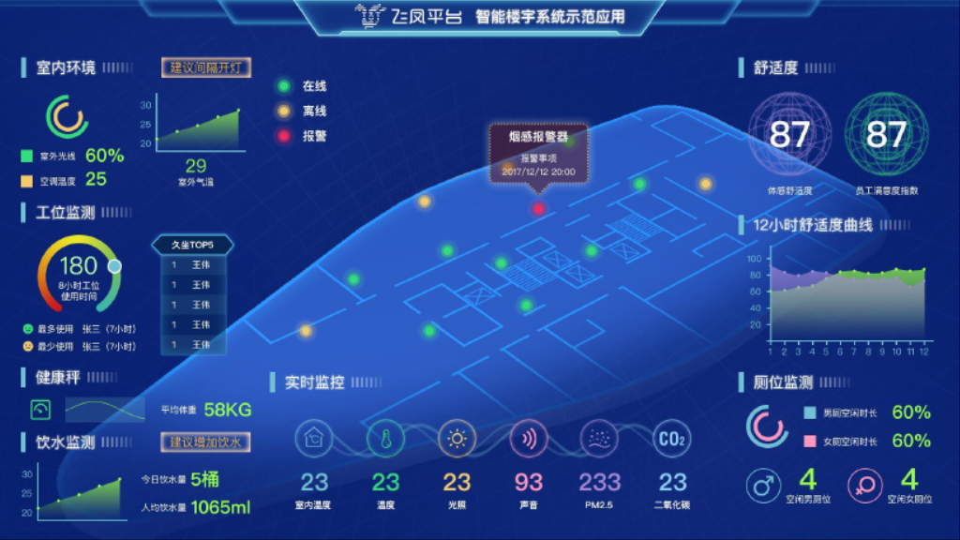
智能楼宇
设备端
  多种异构的嵌入式设备，SDS018、DHT11……
Web应用
  复杂的数据展示页面，折线图、文本框、仪表盘……

Slide 8




概述
为解决上述问题，各大厂商推出云-端一体开发平台，如三星SmartThings、阿里云IoT Studio、涂鸦智能Tuya IoT等，旨在通过云-端一体开发平台涵盖物联网应用的整个开发流程，解决物联网开发领域存在的应用开发碎片化、标准不统一、技术栈复杂等问题
Notes:
zh

Slide 9
目录
概述
云-端一体开发平台主要功能
典型物联网云-端一体开发平台
案例开发
总结
9
Notes:
zh

Slide 10
主要功能
我们认为，理想的物联网云-端一体开发应该包括如下功能
  支持设备端开发
  支持云服务开发
  支持Web应用/移动应用开发
  支持三端集成开发流程的简化
Notes:
支持设备端、云端服务、web应用/移动应用

Slide 11


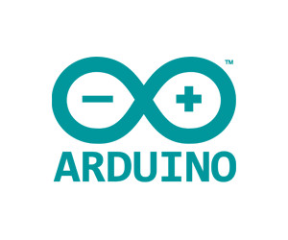
设备端开发
现状与问题
  物联网设备种类繁多，不同种类的设备需要不同的开发语言、开发环境
    开发语言：C/C++、Python、JavaScript……
    IDE：Keil，IAR，ARDUINO……

Slide 12
设备端开发
基于本地编译的设备端开发
  基于设备模型，通过SDK等方式，提供统一的设备操作与平台接入接口
  需要开发者在本地配置开发环境
基于云端编译的设备端开发
  代码编译过程放在云端，本地无需配置开发环境
基于解释型语言的设备开发
  使用JavaScript，MicroPython等解释型语言，无需编译
  设备端需要安装解释器
Notes:
zh

Slide 13
设备端开发
基于本地编译的设备端开发
  基于SDK的设备端开发
    SDK是开发所需资源的集合，包括API函数、帮助文档、开发工具等
    通过提供平台接入和设备开发的统一接口，为开发者屏蔽底层硬件细节，降低设备端应用的开发难度
  基于物联网操作系统的设备端开发
    提供统一的开发接口
    提供任务调度、资源管理、软件更新等一系列功能

Slide 14
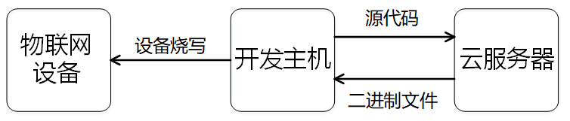
设备端开发
基于云端编译的设备端开发
  代码可在本地或云端编写，在云端实现代码的编译
  无需在本地搭建编译环境
  编译资源可动态分配，编译速度快、编译成本低

Slide 15
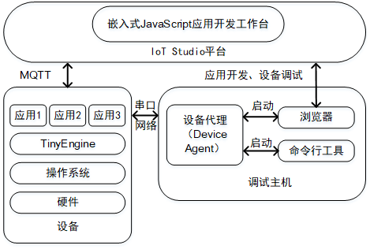
设备端开发
基于解释型语言的设备端开发
  与基于编译型语言的设备端开发的不同
    跨平台容易，代码可移植性强
    需要在设备端运行解释器
  IoT Studio 在线JavaScript开发工作台
Notes:
Link Develop的在线JavaScript开发工作台包含了3部分，一个是运行在网页上的应用开发工作台，一个是运行在调试主机的设备代理，一个是运行在设备上的TinyLink 运行环境（JavaScript）

Slide 16
设备端开发
平台对比
一体开发平台 | 设备端开发
 | 本地编译 | 云端编译 | 解释型语言
TinyLink | × | 云端编译+自顶向下的开发方式 | ×
IoT Studio | 提供多语言SDK，以及基于AliOS Things的开发方式 | √ | 支持基于JavaScript语言的开发
Tuya IoT平台 | 提供涂鸦MCU SDK | × | ×

Slide 17
主要功能
我们认为，理想的物联网云-端一体开发应该包括如下功能
  支持设备端开发
  支持云服务开发
  支持Web应用/移动应用开发
  支持三端集成开发流程的简化
Notes:
支持设备端、云端服务、web应用/移动应用

Slide 18
云服务开发
物联网云服务的特点
  需要接入大量不同厂商制造的拥有不同功能的设备，这些设备支持的通信协议也不尽相同
  云服务包含大量由传感数据触发的规则
  云服务包含大量可重用的应用逻辑，如数据存储、数据读取等
云服务开发
  设备接入
  基于IFTTT规则的云服务开发
  基于服务编排的云服务开发

Slide 19
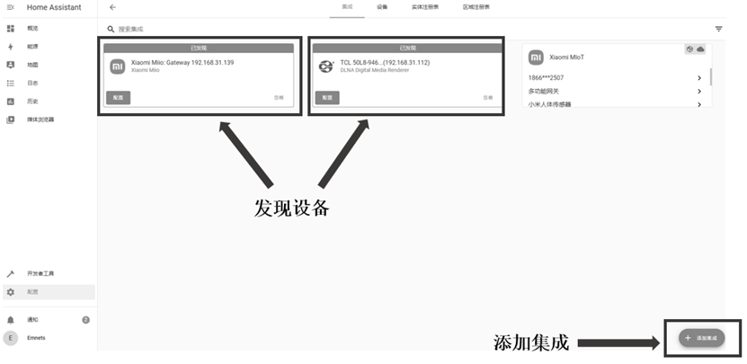
云服务开发
设备接入
  设备发现：云平台发现可连接的物联网设备
  控制认证：让设备确认云平台对其拥有控制权
  设备注册：云平台会为设备分配ID，同时将设备的属性和控制接口对接到云平台
Notes:
zh

Slide 20
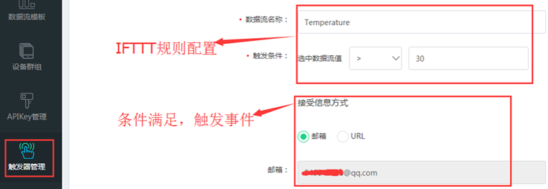
云服务开发
基于IFTTT规则的云服务开发
  通过开发工作台，设置IFTTT规则，可实现简单的云服务
  示例为使用中国移动OneNet平台，通过IFTTT规则配置，开发一个温度告警服务
    接收信息方式：
      邮箱：用于把信息推送给用户
      URL：用于数据的进一步处理
Notes:
接收信息方式：
1.邮箱：信息推送
2.URL：数据的进一步处理

Slide 21
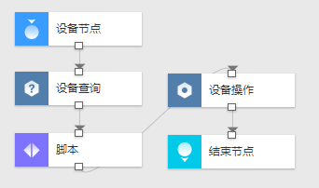
云服务开发
基于服务编排的云端服务开发
  服务节点
    每一个服务节点代表一个基础的API，如数据查询、数据存储等
  服务编排
    组合不同的服务节点，并对节点进行配置，从而实现特定的功能

Slide 22
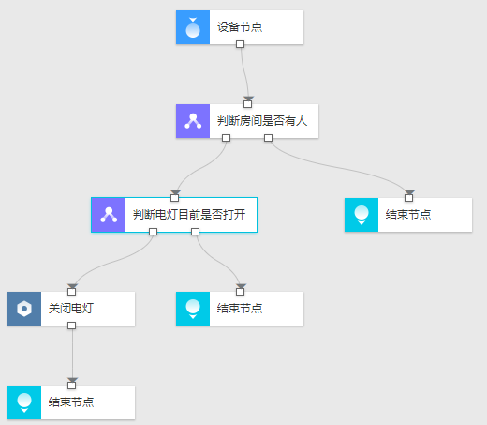
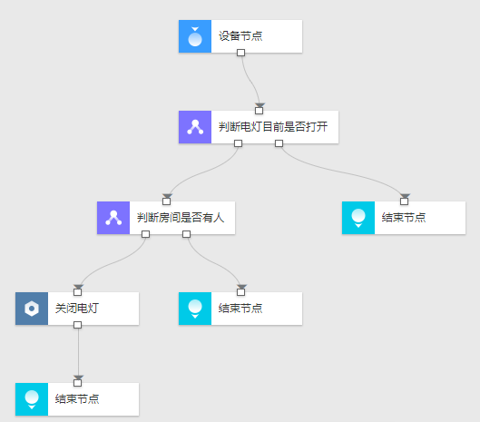
云服务开发
基于服务编排的云端服务开发
  智能家居灯
    当房间没有人并且电灯打开时，关闭电灯（房间有没有人通过摄像头判断，处理时间较长；电灯是否打开通过当前光照强度判断，处理时间较短）
Notes:
先判断哪一个节点？因为判断是否有人这个条件计算更复杂，所以，先判断电灯是否打开条件

Slide 23
云服务开发
平台对比
一体开发平台 | 云端服务开发
 | 基于IFTTT规则 | 基于服务编排
TinyLink | √ | ×
IoT Studio | × | √
Tuya IoT开发平台 | √ | ×

Slide 24
主要功能
我们认为，理想的物联网云-端一体开发应该包括如下功能
  支持设备端开发
  支持云服务开发
  支持Web应用/移动应用开发
  支持三端集成开发流程的简化
Notes:
支持设备端、云端服务、web应用/移动应用

Slide 25
Web应用/移动应用开发
物联网Web应用/移动应用特点
  应用UI与设备端所提供的功能密切相关
  应用组件的可重用性高（开关、文本框、折线图、仪表盘等）
Web应用/移动应用开发方式
  基于设备端代码的应用框架自动生成
  基于可视化拖拽的Web应用/移动应用开发
  基于插件的Web应用/移动应用开发
Notes:
物联网应用开发的特点，对应出现了下面3种开发方式
和设备功能相关->自动生成
可重用性高->可视化+基于插件

Slide 26
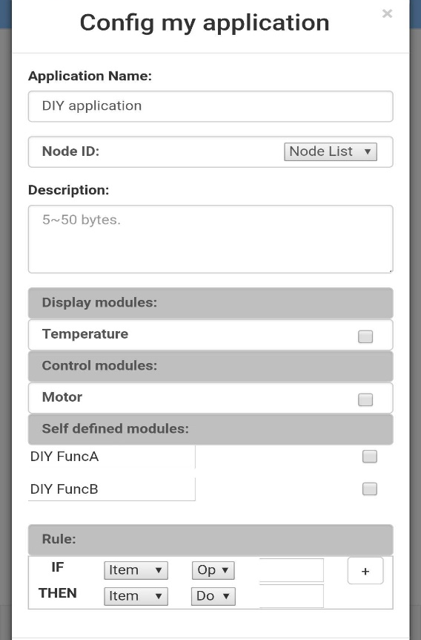
Web应用/移动应用开发
基于设备端代码的应用框架自动生成
  基于设备端应用代码，自动生成Web应用/移动应用框架，用户只需要简单的配置即可完成Web应用/移动应用开发
  支持这种开发方式的有TinyLink 、中移OneNet等
void mesgArrived(MQTT::MessageData& md){
MQTT::Message &message = md.message;
/*根据MQTT下行信息响应*/
switch(message)
case 'MOTOR_TURNON':
TL_Motor.turnOn();
......
}//主循环周期读取环境温度数据上传
void loop() {
TL_Temperature.read();
String data = "{";
data += ",\"Temperature\":";
data += TL_Temperature.data();
data += "}";
char buf[100];
data.toCharArray( buf,100 );
......}
关联节
点ID
应用
描述
数据展
示模块
控制
模块

Slide 27
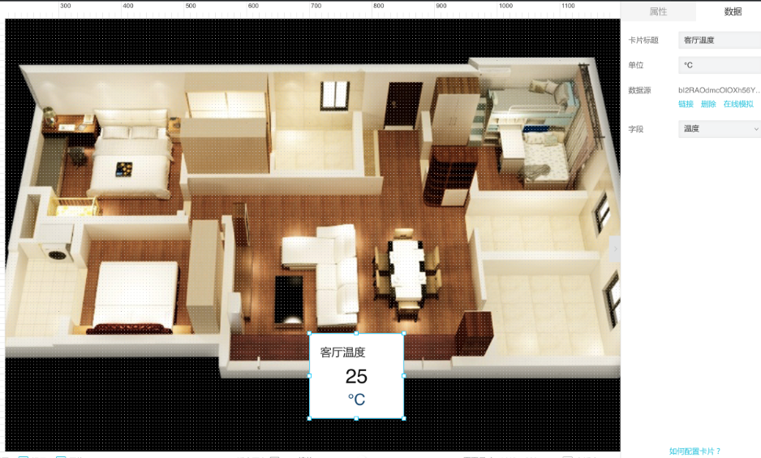
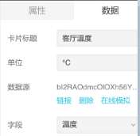
Web应用/移动应用开发
基于可视化拖拽的Web/移动应用开发
  采用可视化组件，开发者只需拖拽相关组件并进行简单配置，即可完成开发
  示例为使用IoT Studio平台开发一个简单的温度数据展示应用
组件配置
可视化组件

Slide 28
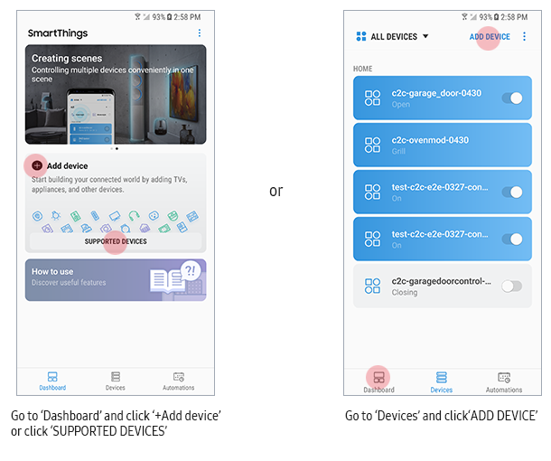
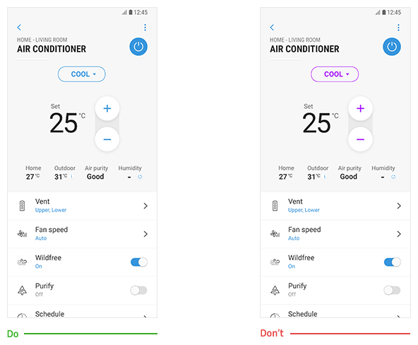
Web应用/移动应用开发
基于插件的Web/移动应用开发
  插件：使用HTML、CSS、JavaScript和JSON来定义设备用户界面和行为的网页应用程序
  开发者可自行开发插件并上传到平台，然后在官方app上按需加载插件
  示例为SmartThings app设备插件界面和其中一个空调插件界面
点击ADD DEVICE可以添加新的设备（插件）
App中嵌入的插件
用户在官方app中下载的插件
Notes:
插件是使用HTML。。。，开发者可。。。，图例为。。。
可以看到一个插件对应了一个物联网设备，在官方app中列举了用户拥有的设备的插件页面。
值得注意的是一个插件中也可以包含控制多个物联网设备

Slide 29
Web应用/移动应用开发
平台对比
一体开发平台 | Web应用/移动应用开发
 | 基于设备端代码的应用框架自动生成 | 基于可视化拖拽 | 基于插件 | 传统的Web应用/移动应用开发
TinyLink | √ | × | × | ×
IoT Studio | × | √ | × | √
Tuya IoT平台 | × | √ | √ | √

Slide 30
主要功能
我们认为，理想的物联网云-端一体开发应该包括如下功能
  支持设备端开发
  支持云服务开发
  支持Web应用/移动应用开发
  支持三端集成开发流程的简化
Notes:
支持设备端、云端服务、web应用/移动应用

Slide 31
三端应用集成简化
现状与问题
  很多平台可以提供对三端应用开发的支持
  三端应用的集成还较为复杂，如设备端与云端服务交互的数据格式不统一，导致设备端数据无法被云端服务直接解析
三端应用集成简化
  设备模型
  命名机制
设备模型
  设备的抽象描述，规定设备与云端数据交互规范
  解耦设备开发与云服务开发
命名机制
  物理设备与虚拟ID的映射
Notes:
前面讲了三端应用的开发，但是三端应用的集成还是比较困难，如
提出了两种解决方案，
设备模型
命名机制

Slide 32

三端应用集成简化
设备模型
  传统的物联网开发方式
    应用开发依赖硬件设备，开发流程无法同步进行
  设备模型
    设备所能提供功能的描述
    设备开发和应用开发的桥梁，基于设备模型，应用开发与设备开发可完全分离

Slide 33
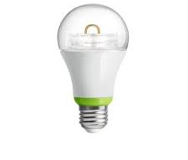
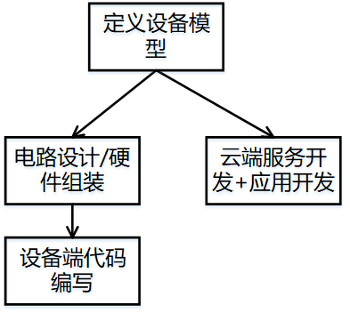
三端应用集成简化
基于设备模型的开发流程（以智能灯泡为例）
  步骤1：设备模型定义
    包括开、关两个功能，可通过云平台进行控制
    包含光照、声音强度两个属性
    包含一个属性上报事件
  步骤2：应用开发
    硬件开发人员设计电路，编写设备端代码，实现开灯、关灯两个功能
    软件开发人员基于设备模型定义，使用虚拟设备模拟真实设备，开发Web应用/移动应用

Slide 34
三端应用集成简化
设备模型: SmartThings VS IoT Studio
  设备档案（三星 SmartThings）
    使用JSON语言描述
    设备>组件>功能>（属性，命令）
    设备所包含的功能必须是平台已有的
  物模型（IoT Studio）
    使用JSON语言描述
    将设备功能划分为“属性”、“事件”、“服务”三类
    设备功能可使用平台提供的标准功能，也可由开发者自行定义

Slide 35
三端应用集成简化
智能灯泡设备模型定义-三星 SmartThings
{
"name": “smart-bulb",
“components”: [ { // 该灯泡包含一个组件
"id": "main",
// 该灯泡包含的二个功能
“capabilities”: [// 每个id对应具体的功能定义
{ "id": “switch"},
{ "id": “soundSensor"}
]
}
],
"metadata": {
"dthName": “Smart Bulb",
"dthNamespace": "smartthings"
}
}
id: switch, //ID由官方提供，共73种，与功能对应
name: Switch
attributes: //定义属性
switch:
schema:
type: object
properties:
type: string
enum: //属性数据类型：数字，字符串
- 'off’ // 枚举（ENUM ）等
- ‘on’ //开关有”on”和”off”两种状态
required: ["value"]
commands: // 定义命令
‘off’: // off 命令
arguments:[] // 命令参数
‘on’: // on 命令
arguments:[] // 命令参数
注：平台无Light相关功能定义

Slide 36
三端应用集成简化
智能灯泡设备模型定义-IoT Studio
{
“services”: [ { // 服务定义
“outputData”: [], // 输出参数
“identifier”: “turnOn”, // 标识符
“inputData”: [], // 输入参数
“method”: “thing.service.turnOn”, // 对应方法名
“name”: “开灯”, // 名称
“required”: false, // 是否必须
“callType”: “async” }, // 调用方式(同步/异步 )
{
“identifier”: ”turnOff”
"method": "thing.service.turnOff",
……
}],
}
{
“properties”: [ { // 属性定义
“identifier”: “SoundValue“ // 标识符
dataType“: { // 数据类型
“specs”: { // 数据参数
“unit”: “dB”, // 单位
“min”: “0.0”, // 最小值 “unitName”: “分贝”, // 单位名称 “max”: “100.0”, // 最大值 “step”: “0.1” // 步长
},
“type”: “float” }, // 类型
“name”: “声音强度”, // 属性名称
“accessMode”: “r”, // 是否可读写
“required”: false // 是否必须
},
{ "identifier”: “LightLuxValue“
……
} ]
}
Notes:
对于Link Develop的物模型，我们分别看一下服务定义、属性定义、以及设备定义。首先是服务定义。。。，其次是属性定义，。。。

Slide 37
三端应用集成简化
智能灯泡设备模型定义-IoT Studio
“events”: [ { // 事件定义
“outputData”: [{ // 输出参数，包含声音强度和光照数据
“identifier”: “SoundValue”, // 声音强度数据
“dataType”: { // 参数类型
"specs": { …….},
“type”: “float“ // 数据类型
},
“name”: “声音强度“ // 参数名称
},
{
“identifier”: “LightLuxValue”, // 光照数据
}
],
“identifier”: “post”, // 事件标识符
“method”: “thing.event.property.post”, // 方法
“name”: “post”, // 事件名称
“type”: “info”, // 事件类型
“required”: true, // 是否必须
“desc”: “属性上报" // 事件描述
}
]
Notes:
然后是事件定义

Slide 38
三端应用集成简化
命名机制
  物联网场景中，内容检索和命令推送是两个基本功能
    例如，“查询现在的室内光线强度”,“打开客厅的灯”
  命名机制是支持这两种操作的基础
    需要通过名字找到对应的数据或设备
  传统基于TCP/IP的命名机制
    为设备分配IP地址，建立从设备到IP，再到应用层名称等多层映射关系
    问题
      关注于建立设备之间的连接，需要实现复杂的协议栈，通过多层映射建立设备之间的连接
      当用户需要操作多个设备时，需要和多个设备分别建立连接

Slide 39

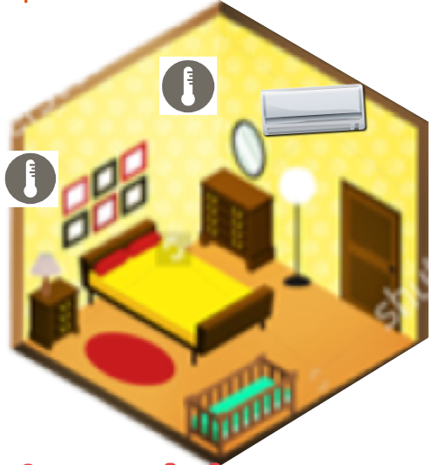

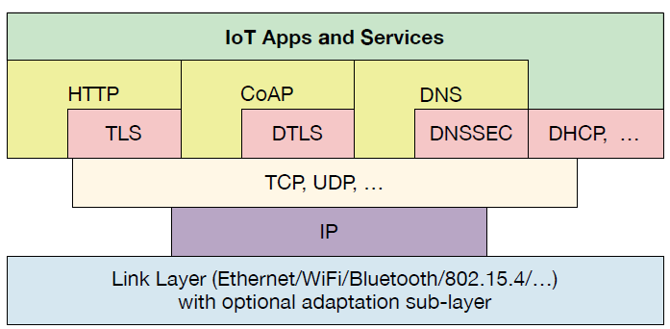
三端应用集成简化
命名机制：基于TCP/IP的命名机制
  一个简单的例子
    APP: “查询现在的卧室光强” “打开卧室的台灯”
  操作过程
    查询映射：“卧室光强”->光强计 URI
    连接到AlexHome.com服务上
    DNS查询AlexHome.com服务IP地址
    DHCP为所有设备分配IP地址
    建立手机到光强计设备的连接
Notes:
例如一个简单智能家居场景的例子，用手机查询卧室光强或打开卧室台灯
需要先查询得到光强计(或台灯)的URI, 例如为AlexHome.com/xxx
接下来需要连接到AlexHome.com服务上，首先需要DNS查询该服务对应的IP地址
局域网中的设备都是通过DHCP获得自己的IP地址的
最后建立从手机到具体光强计设备的连接
可以看到，基于TCP/IP的通信重点在于设备之间的连接，需要实现复杂的协议栈，

Slide 40
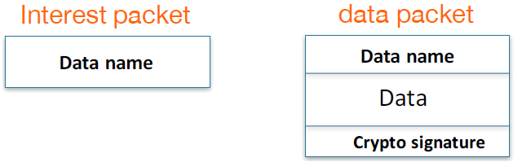
三端应用集成简化
命名机制：基于NDN的命名机制
  NDN: Name Data Networking
    以数据为中心的网络
    与位置无关，直接通过名字获取数据
    基于两种数据包通信， “兴趣包（Interest）”和“数据包（Data）”，分别用于请求和传送内容
      兴趣包：请求的数据名称，或希望执行的操作（作为名称的一部分）
      数据包：回复的数据内容，或对操作执行的ACK
Notes:
1 近年来出现了基于NDN的命名机制，更加适用于物联网场景
2 NDN是一种未来的互联网架构， 从根本上将网络通信模型从以主机为中心转变为以数据为中心。
3 NDN不是在由IP地址标识的源设备和目标设备之间发送数据包，而是在网络级别传播命名数据，直接转发带有应用程序语义的名称
4 NDN基于两种数据包通信….

Slide 41
三端应用集成简化
命名机制：基于NDN的命名机制
  分层命名机制
    按照约定好的命名规则对数据对象命名
    常见的命名规则：/location/fixture-namespace/command/timestamp
      例如，/MyHome/Bedroom/Lighting/sensing/Intense/202112311920
  数据高度可聚合
    收集所有光强读数：/MyHome/Bedroom/Lighting/sensing/Intense/
  新设备的加入
    新设备可以通过兴趣包来告诉配置管理器其设备标识和功能
      例如，“/ local / discovery / lighting / serial = 123456”
    配置管理器进一步配置其属性，包括ID，NDN名称前缀，功能集合等
      ID: “/MyHome/Bedroom/_fixtures/123456”
      关联事物：“/MyHome/Bedroom/ Lighting/TableLamp”
      功能集合： “.../action/ON”，“.../action/OFF”
Notes:
1 NDN采用分层的命名机制，按照事先约定好的命名规则对数据对象命名
2 常见的命名规则为 地点+设备命名空间（例如设备类型及id）+命令（例如sensing感知，或action控制）+时间戳等
3 这里给出一个NDN数据对象示例，该数据对象表示对家里卧室光线强度的测量，是2018年12月31号下午19:20测量的数据
4 分层命名的好处是数据高度可聚合
例如收集所有光强读数可以直接使用这个更短的前缀

Slide 42

三端应用集成简化
命名机制：基于NDN的命名机制
  一个简单的例子
“打开卧室的台灯”
INTREST(/MyHome/Bedroom/Lighting/TableLamp/action/ON)
DATA(name|ACK|signature)
“查询现在的室内光强”
INTREST(/MyHome/Bedroom/Lighting/Intense)
DATA(name|data|signature)
Notes:
可以看到NDN命名机制下，能够对数据对象直接进行操作，在网络和应用程序层实现了互操作性。

Slide 43
三端应用集成简化
平台对比
一体开发平台 | 三端应用集成简化
 | 设备模型 | 命名机制
TinyLink | × | 基于TCP/IP
IoT Studio | 物模型 | 基于TCP/IP
Tuya IoT平台 | × | 基于TCP/IP

Slide 44
思考题
简述云-端一体开发平台是如何简化物联网应用开发的。

Slide 45
市场主流云-端一体开发平台概览
一体化平台 | 设备端开发 |  |  | 服务开发 |  | 应用开发 |  |  | 三端应用集成简化
 | 本地编译 | 云端编译 | 解释型语言 | IFTTT规则配置 | 服务编排 | 可视化拖拽 | 应用框架自动生成 | 基于插件 | 设备模型 | 命名机制
ARM Mbed | √ | √ | × | × | × | × | × | × | × | √
中移 OneNet | × | × | × | √ | × | √ | × | × | × | √
TinyLink | × | √ | × | √ | × | × | √ | × | × | √
三星 SmartThings | √ | × | × | × | × | × | × | √ | √ | √
Tuya IoT | √ | × | × | √ | × | √ | × | √ | × | √
LinkDevelop | √ | √ | √ | × | √ | √ | × | × | √ | √
Notes:
前面要有每一点的对比

Slide 46
目录
概述
云-端一体开发平台主要功能
典型物联网云-端一体开发平台
  TinyLink
  IoT Studio
  Tuya IoT开发平台
案例开发
总结
46
Notes:
zh

Slide 47



TinyLink
简介
  2017年3月浙大EmNets实验室推出软硬件一体快速开发平台——Tinylink 1.0
  2017年12月浙大EmNets实验室推出Tinylink 2.0开发平台，在1.0平台设备端开发的基础上，集成Web端应用和手机端应用开发，构成了物联网一体化开发平台
TinyLink 2.0
TinyLink 1.0
设备端
云端
手机端

Slide 48
传统物联网应用开发
编程模式：自底向上
  根据应用需求，构思应用程序的功能和逻辑
  选择满足需求的开发板、外设和扩展板，设计与之相对应的硬件连接图，并组装硬件平台
  开发物联网应用程序，包括将网络配置和外设管脚连接等信息写入程序
  交叉编译程序代码，得到二进制文件
  将二进制文件烧录至开发板
  最后，观察应用运行结果并调试程序。

Slide 49
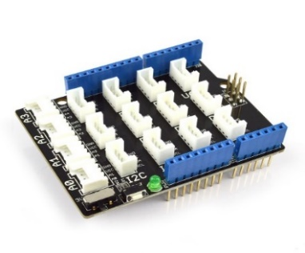
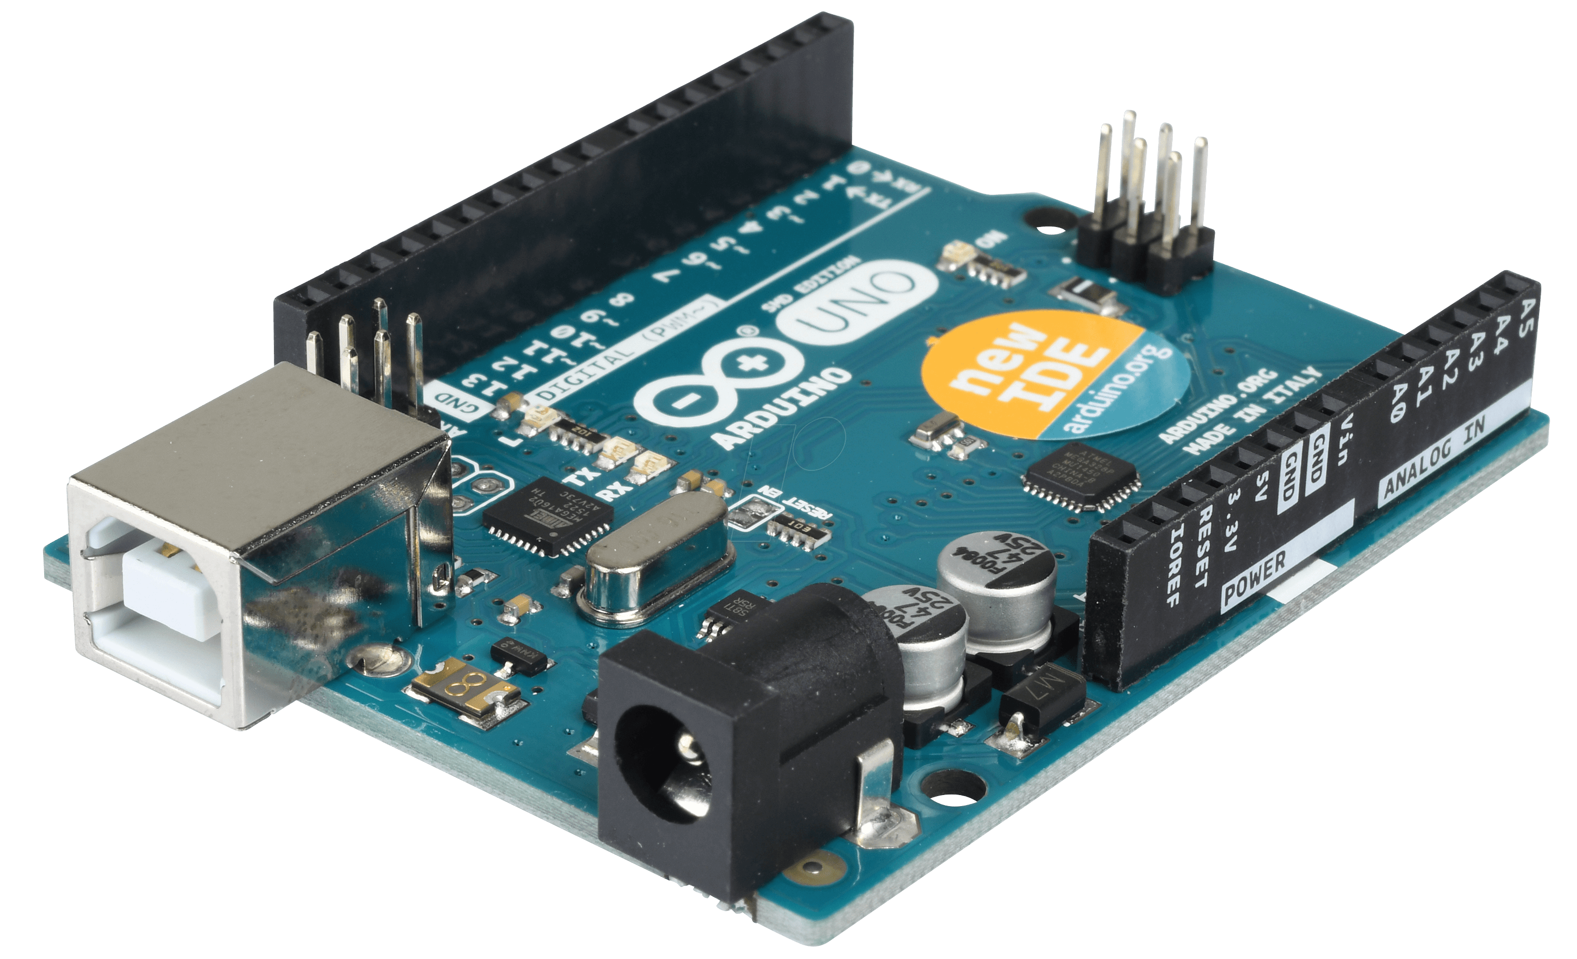
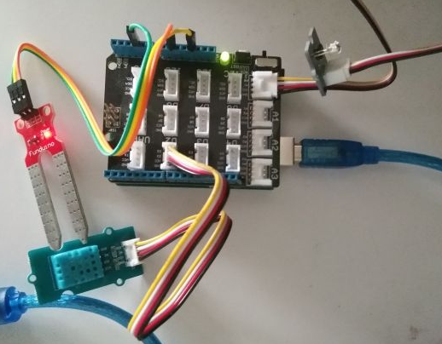
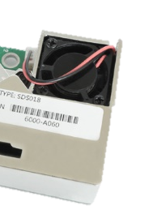
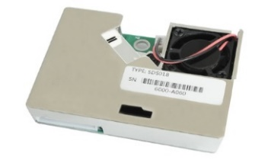
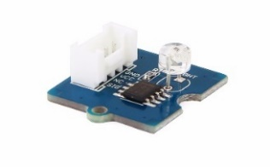
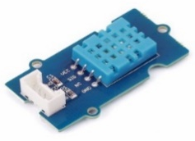
案例回顾：室内环境监测应用
确定物联网节点所需功能：PM25、温度和光照
根据功能确定硬件选型：Arduino+SDS018+Light+DHT11，根据硬件连接特点，组装硬件平台
基于Arduino编程环境，进行软件编程
Arduino UNO
I/O扩展板
PM2.5传感器
光照传感器
温湿度
传感器
硬件组装图
Notes:
根据Expert Knowledge编程，比较复杂
对驱动封装，复杂

Slide 50
案例回顾：室内环境监测应用
确定物联网节点所需功能：PM25、温度和光照
根据功能确定硬件选型
  Arduino+SDS018+Light+DHT11
  根据硬件连接特点，组装硬件平台
基于Arduino编程环境，进行软件编程
Notes:
根据Expert Knowledge编程，比较复杂
对驱动封装，复杂

Slide 51
案例回顾：室内环境监测应用
打开Arduino IDE，编写应用程序代码
#include "DHT.h“
DHT dht(2, DHT11); //温湿度传感器数据引脚接开发板2号端口
SoftwareSerial SDS018_Serial(14, 15); //PM2.5传感器连接开发板（14,15）引脚
void setup() {
Serial.begin(9600); //串口初始化，串口打印波特率为9600
SDS018_Serial.begin(9600); //PM2.5传感器初始化
dht.begin();
}
void loop() {
float h = dht.readHumidity(); //读取DHT11传感器的温度和湿度数据
float t = dht.readTemperature();
float l = analogRead(A0); //光照传感器数据引脚接开发板A0号引脚
  float p = pm25Read(); //读取PM2.5传感器数据
Serial.println("Humidity: " + h);
Serial.print("Temperature: " + t);
Serial.print("Light: " + l);
Serial.print("PM25: " + p);
delay(3000); //每间隔3秒打印一次环境数据
}

Slide 52
案例回顾：室内环境监测应用
PM2.5传感器需要自行封装读取函数
double pm25Read() { //PM2.5传感器读取函数实现
……
while(SDS018_Serial.available()){
……
readSerialDataFromSDS018(); //从SDS018读取串口数据
……
fetchPM25DataFromSerialData();//从串口数据中提取PM2.5数据
……
checkCRC(); //传输数据crc校验
……
}
……
storePM25DataToBuffer(); //将PM25数据放入数据缓冲区
……
return movingAverageOfPM25Buffer();//从数据缓冲区取滑动平均值返回
}
Notes:
这一页文字精简下，让不让学生看，就用伪代码讲清楚
Summarize 一下，传统方法的问题
14、15号口
波特率
手动封装函数

Slide 53
传统物联网应用开发的不便之处
硬件选择方面
  需要了解一定硬件知识，根据应用需求选择适合的硬件
  需要掌握一定的硬件特性，正确地选择开发板和外接设备的连接关系，保证硬件之间的兼容性
软件设计方面
  需要掌握各类外设在不同硬件平台下的驱动编写
  需要有一定的开发经验，选择合适的驱动库开发应用
软硬件协同方面
  硬件选型需要考虑外设驱动库在所选硬件平台的兼容性
  软件设计需要基于硬件连接关系确定每个外接设备对应到硬件平台的通信引脚和端口
  由于物联网没有固定硬件平台且各平台差异性较大，更换硬件平台时，将原有软件迁移到新硬件平台需要大量的开发工作

Slide 54

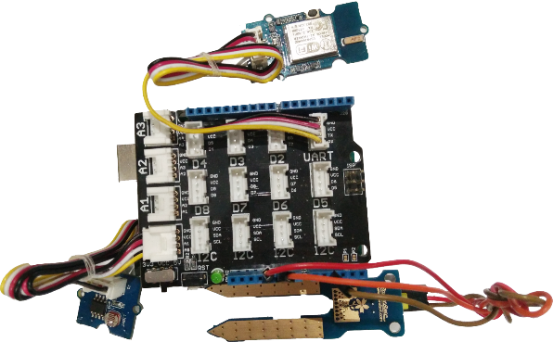

TinyLink 1.0
http://tinylink.emnets.org
开发过程
  void setup() {
  TL_WiFi.init();
  TL_WiFi.join("SSID", "PASSWORD");
  TL_Light.setMeasuringRange(1, 30000, "LUX");
  }
  void loop() {
  TL_Light.read();
  TL_Soil_Humidity.read();
  ……
  }
应用需求分析
自 顶 向 下
节点软件编程
分析用户代码
硬件平台搭建
G. Guan, W. Dong*, et. al, TinyLink: a Holistic System for Rapid Development of IoT Applications, ACM MobiCom 2017.

Slide 55
TinyLink 1.0
使用流程
用户端
服务器端
②上传到云端
TinyLink系统
①编写程序代码
硬件生成
系统
③得到输出
④组装物联网
平台
（硬件配置文件）
③得到输出
软件生成
系统
⑤程序代码烧入
开发板
（二进制程序）

Slide 56

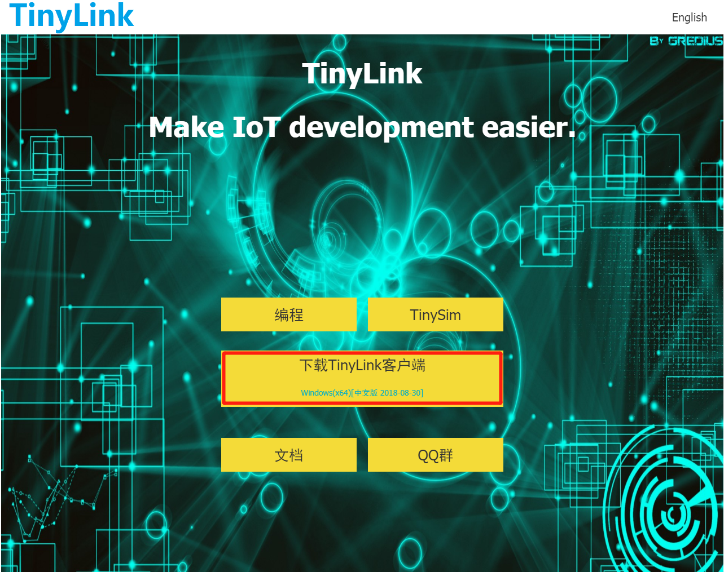
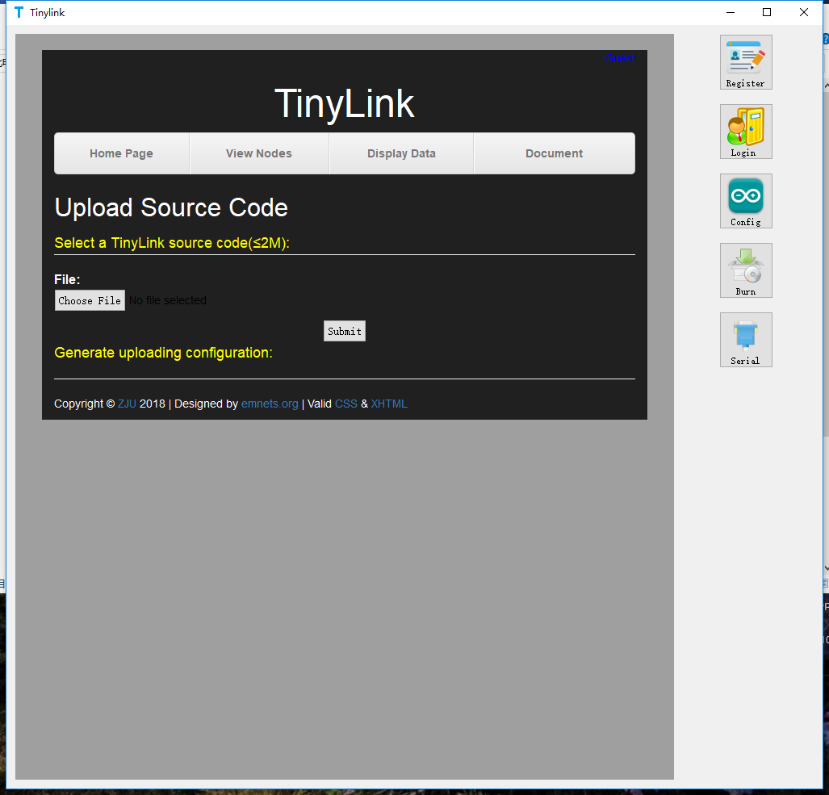
TinyLink开发流程
准备1：下载TinyLink客户端并注册
  http://tinylink.emnets.org
TinyLink网页
TinyLink客户端

Slide 57
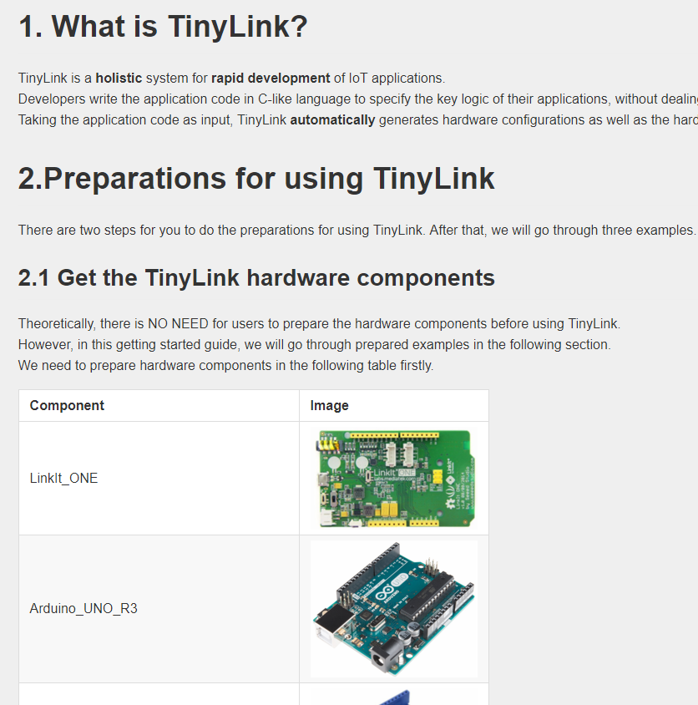
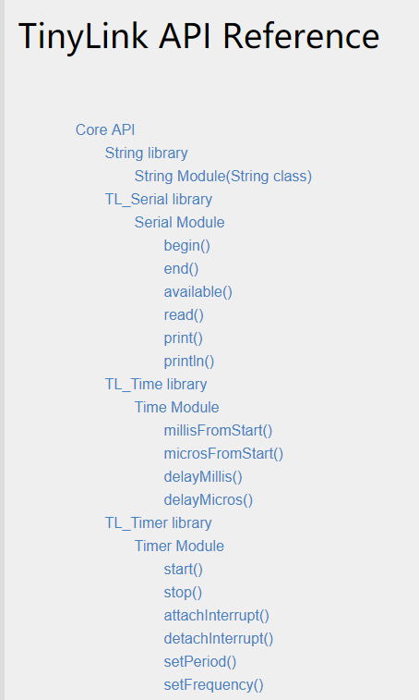
TinyLink开发流程
准备2：阅读TinyLink文档
TinyLink 用户手册
TinyLink API 文档

Slide 58
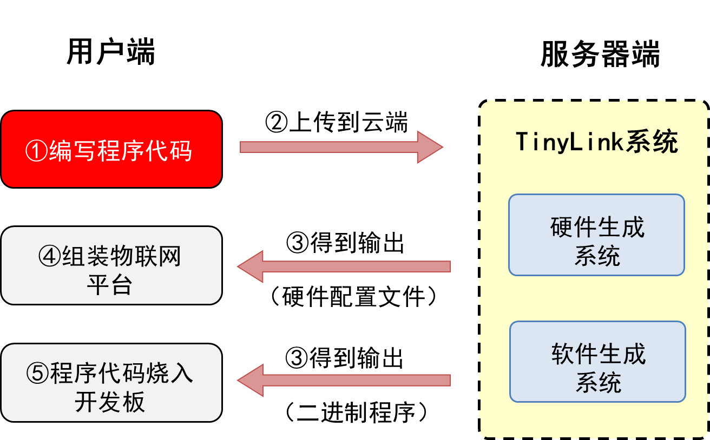
TinyLink开发流程
步骤①：编写程序代码
  本地文本编辑器编写室内环境监测程序
void setup() {
TL_Serial.begin(9600); //初始化串口，波特率为9600
}
void loop() {
TL_PM25.read(); //读取各传感器
TL_Temperature.read();
TL_Humidity.read();
TL_Light.read();
/* 打印各传感器数据 */
TL_Serial.println(String("Temperature data is ") + TL_Temperature.data());
  TL_Serial.println(String("Humidity data is ") + TL_Humidity.data());
  TL_Serial.println(String("Light: ") + TL_Light.data());
  TL_Serial.println(String("PM25 data is ") + TL_PM25.data());
TL_Time.delayMillis(3000); //每间隔3秒打印一次环境数据
}

Slide 59
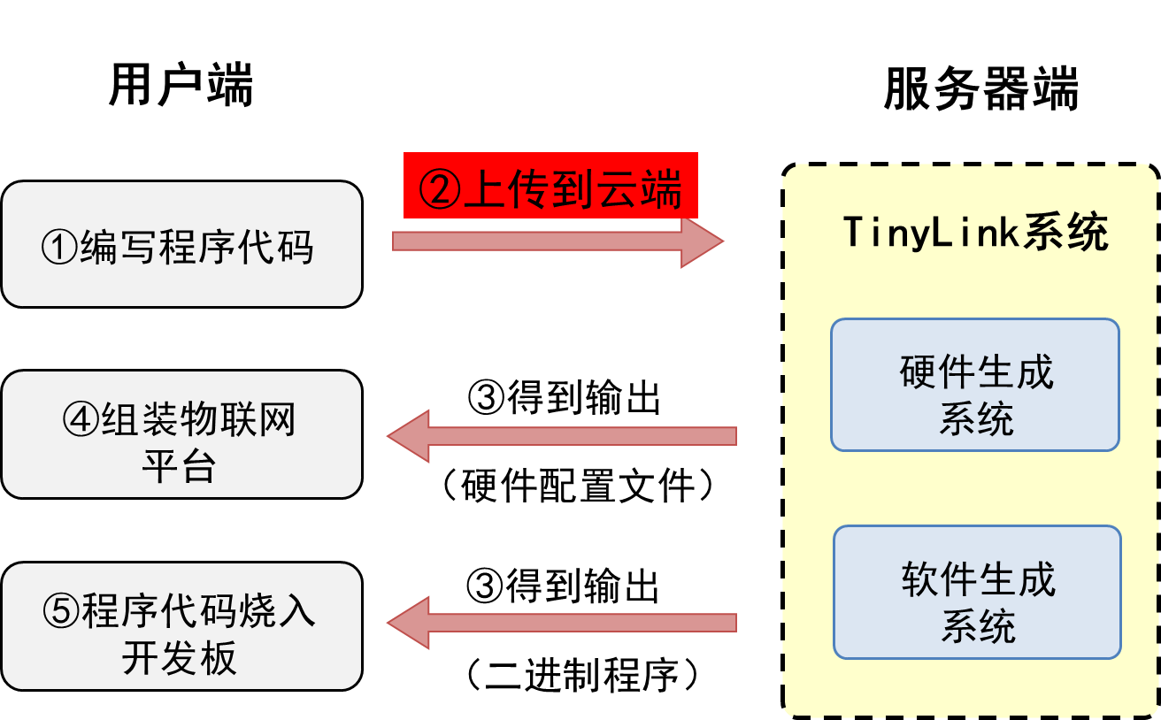
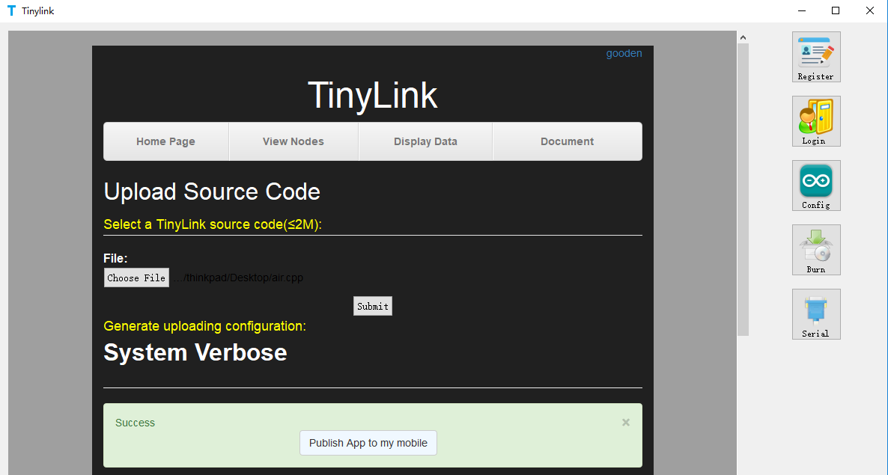
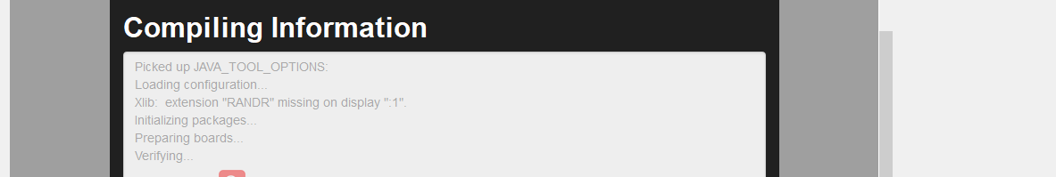
TinyLink开发流程
步骤②：上传代码并编译
选择待上传文件
提交上传文件
生成硬件及代码编译的结果
具体信息

Slide 60
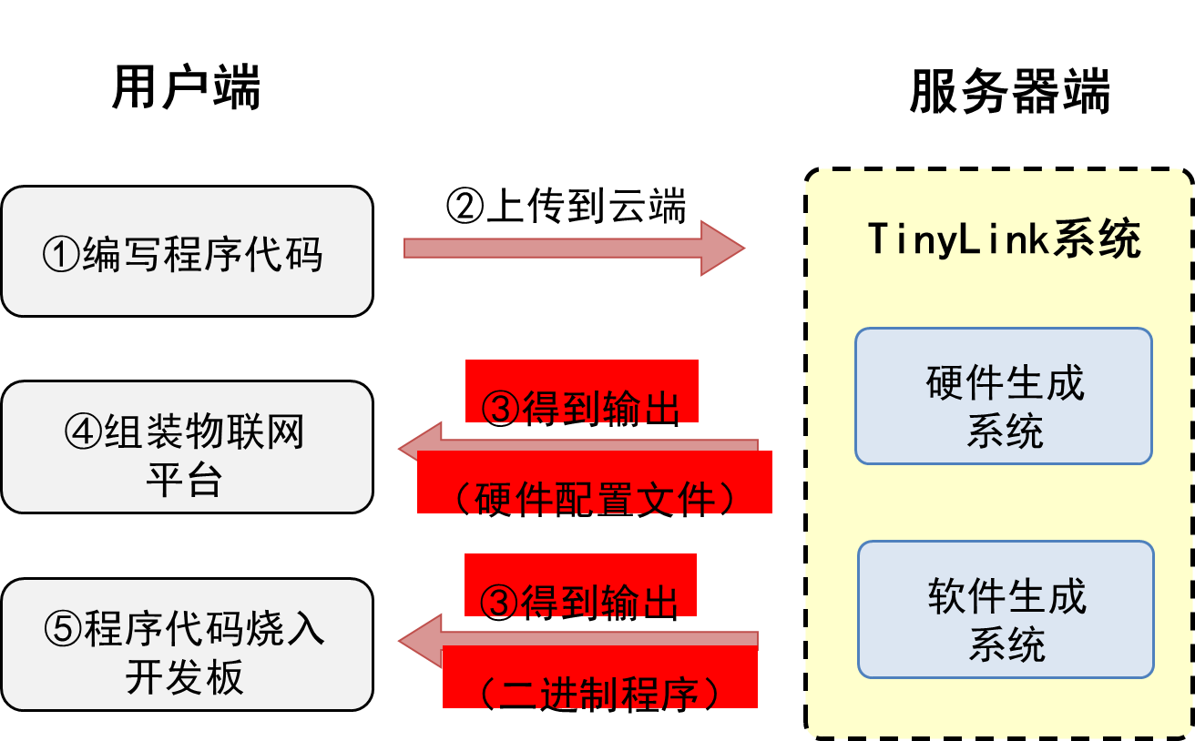
TinyLink开发流程
步骤③：获取硬件配置
  硬件列表
类型 | 名称 | 功能 | 链接
开发板 | Arduino MEGA 2560 |  | https://detail.tmall.com/item.htm?spm=a230r.1.14.1.4c7b5c9dRzIn7c&id=38816270178&cm_id=140105335569ed55e27b&abbucket=3
扩展板 | Mega Shield |  | https://detail.tmall.com/item.htm?spm=a230r.1.14.8.46f914famJ2fgU&id=560459071060&cm_id=140105335569ed55e27b&abbucket=3
外设 | Grove Light Sensor | TL_Light | https://item.taobao.com/item.htm?spm=a1z10.3-c-s.w4002-17798475645.11.6e2933dbzZbcZV&id=544373791068
外设 | Grove Temperature and Humidity Sensor | TL_Temperature TL_Humidity | https://item.taobao.com/item.htm?spm=a1z09.2.0.0.310a2e8dAJ51zN&id=520059997040&_u=k1pckkov703e
外设 | SDS018 | TL_PM25 | https://item.taobao.com/item.htm?spm=a1z09.2.0.0.3ff52e8d5FMsWV&id=530210699388&_u=k1pckkov4fa7
Notes:
弄成两页
右边放大，重画
左边设备和function对应

Slide 61
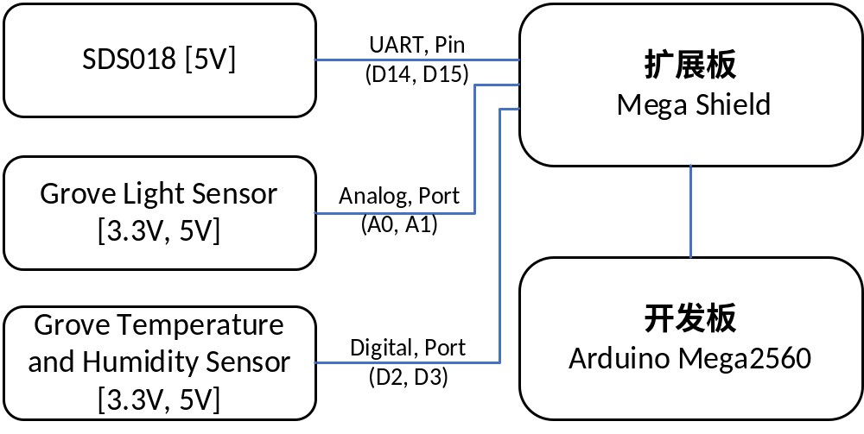
TinyLink开发流程
步骤③：获取硬件配置
  硬件连接图
Notes:
弄成两页
右边放大，重画
左边设备和function对应

Slide 62
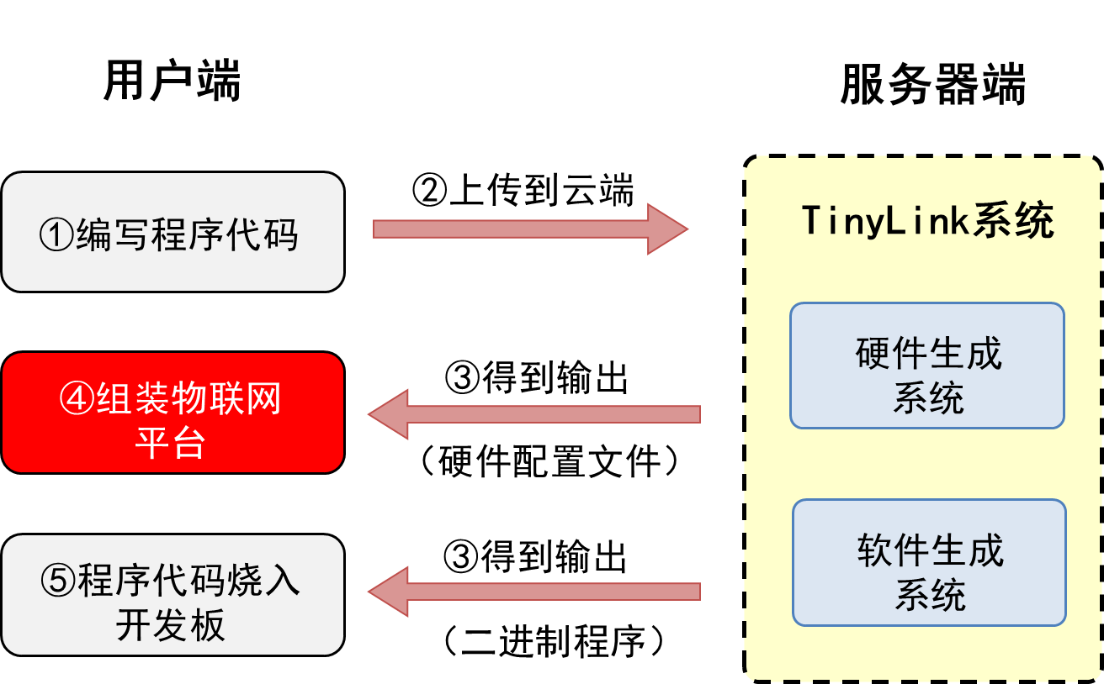
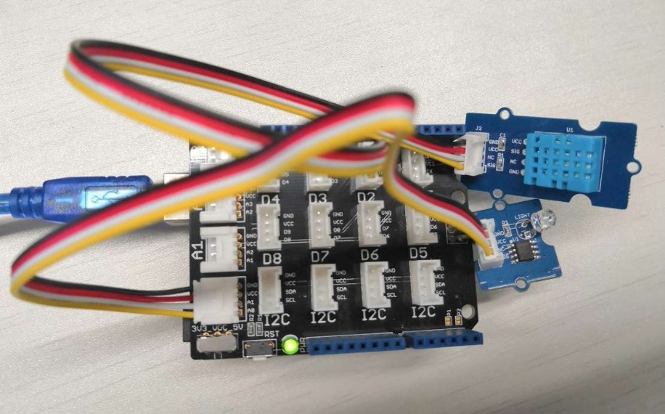
TinyLink开发流程
步骤④：组装物联网平台
  购买硬件列表中的硬件
  按照硬件连接示意图组装硬件平台
硬件连接示意图
物联网平台图
购买硬件并组装

Slide 63
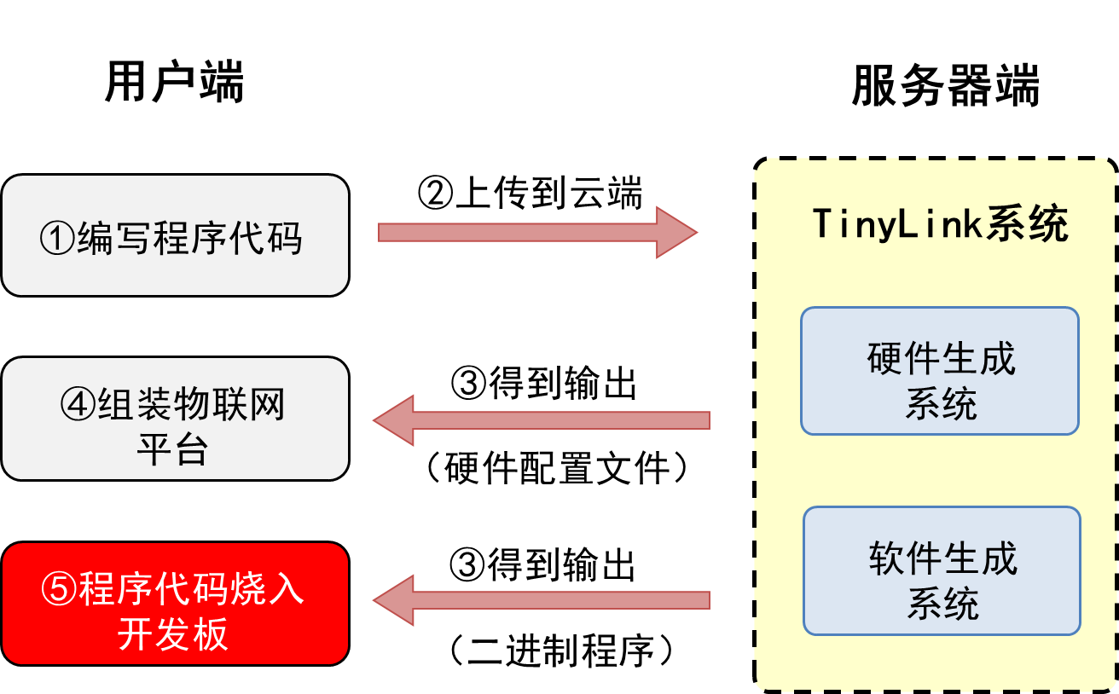
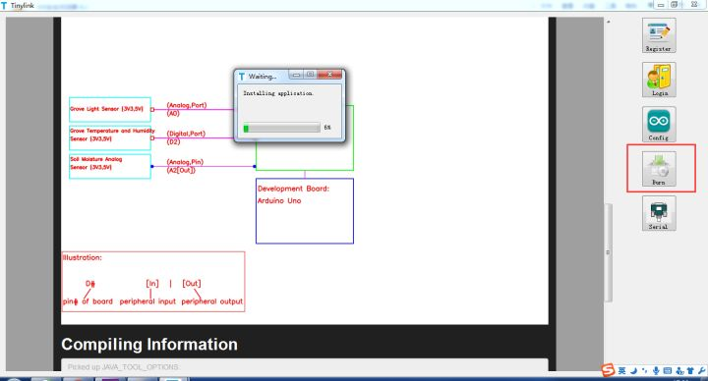
TinyLink开发流程
步骤⑤：烧录应用程序
  硬件平台通过USB线连接电脑
  点击TinyLink客户端一键烧写按钮即可

Slide 64
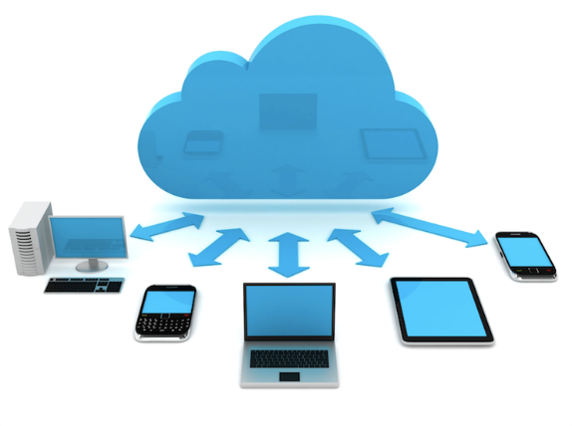
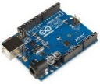
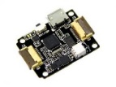
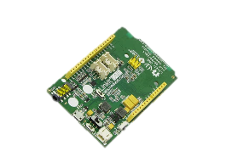
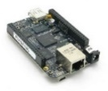
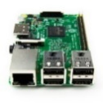
TinyLink特点小结
开发模式转变
  自顶向下 vs 自底向上
自动
  自动生成硬件配置和二进制代码
  自动接入物联网平台，如IBM Waston IoT, OneNet
  并能优化指定目标，如价格、功耗
简单
  TinyLink编程简单 （Arduino setup/loop, TinyLink APIs）
  云编译：不需要复杂的本地编译环境
客户端 | 大小
Arduino IDE + LinkIt One包 | 420 MB
树莓派交叉编译链 | 266 MB
BBB交叉编译链 | 302 MB
TinyLink客户端 | 69 MB
64

Slide 65

TinyLink推荐系统
为用户推荐可实现相同功能的不同硬件平台
上述例子，选择LinkIt One平台后，推荐了34种不同可行硬件方案，其中TinyLink目前可支持编译的有8种
Notes:
按照UI界面，逐个介绍所有功能
功能

Slide 66
TinyLink功能描述
支持设备列表
传感器 | Temperature and Humidity Sensor Pro (DHT22)
 | Temperature and Humidity Sensor (DHT11)
 | Grove UART WiFi
 | Grove GPS
 | Air Quality SDS018
 | Sound Sensor
 | Grove Dust Sensor
 | Loudness Sensor
 | Grove BLE
 | Grove IMU 9DOF
 | Grove Digital Light Sensor
 | Grove IMU 10DOF
 | Grove Temperature Sensor
 | Grove 3-Axis Analog Accelerometer
 | Grove 3-Axis Digital Compass
 | Grove 3-Axis Digital Gyro
 | Grove Light Sensor
开发板 | Arduino UNO/Mega2560/DUE
 | LinkIt One/Smart 7688
 | 树莓派 2/3
 | BeagleBone Black
 | Mbed TinyBLE
 | AliOS MK3060
扩展板 | Grove Base Shield
 | Grove WiFi Shield
 | Grove SD Shield
 | GrovePi+

Slide 67
TinyLink 1.0 系统框架
硬件生成系统
  通过分析应用程序代码，结合硬件数据库的领域知识，自动生成硬件配置
软件生成系统
  结合硬件配置和对应软件库，通过交叉编译链生成应用程序的二进制代码

Slide 68
TinyLink 1.0 硬件生成系统
硬件数据库
  主要包含已有硬件的信息及其特征
  作为自动生成配置的关键信息源
表4-3 TinyLink数据库举例
组件 | ID | 成本 (￥) | 提供接口 |  |  |  | 占用接口 |  |  |  | 功能
 |  |  | 模拟信号引脚 | UART 引脚 | 模拟信号端口 | UART 端口 | 模拟信号引脚 | UART 引脚 | 模拟信号端口 | UART端口
Arduino UNO开发板 | 1 | 149.5 | 6 | 2 | 0 | 0 | 0 | 0 | 0 | 0 | LED
WiFi扩展板V2.0 | 4 | 271.7 | 6 | 2 | 1 | 0 | 6 | 2 | 0 | 0 | WiFi
基础扩展板V1.3 | 5 | 60.5 | 6 | 2 | 2 | 1 | 6 | 2 | 0 | 0 | -
Grove光照传感器 | 6 | 19.7 | 0 | 0 | 0 | 0 | 0 | 0 | 1 | 0 | Light
Grove UART WiFi模块 | 10 | 94.5 | 0 | 0 | 0 | 0 | 0 | 0 | 0 | 1 | WiFi

Slide 69
TinyLink 1.0 硬件生成系统
用户需求功能
void upload() {
int light = TL_Light.data();
int sm = TL_Soil_Moisture.data();
String url = "http://localhost/upload.php?";
url += String("light=") + String(light);
url += String("&sh=") + String(sm);
TL_WiFi.get(url);
}
void setup() {
TL_WiFi.init();
TL_WiFi.join("SSID", "PASSWORD");
}
void loop() {
TL_Light.read();
TL_Soil_Moisture.read();
upload();
}
应用代码
光照
WiFi
土壤湿度

Slide 70



TinyLink 1.0 硬件生成系统
用户约束条件
  所有包含WiFi功能的模块总数量应该大于1
含有WiFi功能的模块有如下三种
主板
· LinkIt One
扩展板
· WiFi Shield V2.0
外设
· Grove UART WiFi
……
……
……
Notes:
TinyLink will generate user constraints to choose the hardware components.
Take the WiFi functionality as an example.
The constraint is that the total number of components with the WiFi functionality should be greater than 1.
This means at least one component provides the WiFi functionality.
The components which provide the WiFi functionality include:
Mainboards like linkit one,
Shields like WiFi shield V2.0,
And periphrals like Grove UART WiFi.

Slide 71




TinyLink 1.0 硬件生成系统
接口约束条件
对 {Analog, UART, I2C, SPI, USB, …} 中每一类型的接口
消耗Port的数量
提供Port的数量
主板$∪$ 扩展板$∪$ 外设
主板$∪$ 扩展板$∪$ 外设
$$\text{≥}$$
Notes:
Only considering the user constraints is not enough.
We need other constraints to ensure hardware components are in a compatible manner.
First, we need to consider the hw components can connect to each other.
As shown in the figure, there are roughly two kinds of interfaces, phy pins and ports.
All M, S and P can both provide and consume the interfaces.
The provided number of ports should be greater than the consumed ones.
Moreover, we need to consider the type of interfaces, as components with different types cannot communicate to each other.
Thus, for each type in the set, we will generate an interface constraint.

Slide 72

TinyLink 1.0 硬件生成系统
问题规约
  在 {主板$∪$ 扩展板 $∪$ 外设} 里找到一组子集
  优化目标
    价格最小化
  $s.t. \left\{\begin{matrix}\begin{aligned}用户约束条件 \\ +\end{aligned} \\ 硬件约束条件\end{matrix}\right.$
满足用户需求
保证硬件选型是正确有效的
通常生成210条约束条件
该问题为经典的线性规划问题
使用经典的线性规划求解器lp_solver进行求解
Notes:
Given the above constraints, we formulate the problem as follows.

Slide 73
TinyLink 1.0 软件生成系统
硬件配置头文件
硬件无关
用户代码
硬件相关
驱动和库文件

Slide 74


TinyLink 1.0 软件生成系统
硬件配置头文件
硬件无关
用户代码
硬件配置
硬件配置头文件
硬件相关
驱动和库文件

Slide 75
TinyLink 1.0 软件生成系统
从116个网上公开的IoT项目中提取出225个常用的API
按照功能种类将其分组
实现24种类别的API
包括LED，温湿度，显示，WiFi等等
Notes:
Currently, we implement 24 categories of APIs.
TinyLink APIs Covers 89.78% of the total APIs we have investigated,
The remaining 10.22% uncovered of the APIs are left unimplemented.
67.24% of the projects are supported by TinyLink and can be ported to TinyLink with little modifications.
The remaining 32.76% of the projects have at least one uncovered API
and thus cannot be easily ported to TinyLink in the current stage.

Slide 76
TinyLink 1.0 软件生成系统
基础调试
  用户在代码中编写 “#REQUIRE DBGPrint;”
  IoT平台一定会引入额外的UART接口来打印所有的调试信息
交互式调试
  用户在代码中编写“#REQUIRE DBG;”
  如果开发板原生系统支持交互式调试，那么该开发板可以被选入硬件平台
    树莓派和Beaglebone平台会利用gdb调试
    同时TinyLink会提供项目源代码供用户深入调试
Notes:
Dylog, TECS放进来
出现warning，不满足DBG也能出现列表

Slide 77






TinyLink 2.0
平台架构
节点数据上行
节点数据同步
节点控制下行
手机交互上行
生成硬件方案和可烧写代码
一键生成应用
Web后台服务器
导入应用源码
源码
数据库

Slide 78
TinyLink 2.0 三端开发
设备开发
  基于软硬一体快速开发技术实现
  添加了领域特定元素，例如宏和数据类型
  实现了许多任务处理操作，以方便物联网节点之间的交互和管理控制节点行为
  高层API封装了大量原先TinyLink 1.0的API，对开发者隐藏了不重要的细节内容
  丰富了系统功能，如支持LoRa传输和程序并发执行

Slide 79
TinyLink 2.0 三端开发
云服务开发
  将云端规则转换为JSON格式的规则配置，分析规则的条件并将其与RESTful API一起解释为后缀表达式
  规则引擎在云端运行，可以加载、解释大量规则配置，并为每个规则注册触发器。触发器分为基于事件的触发和基于时间的触发
  规则引擎包含三个线程，每个线程都有一个由Redis实现的简单FIFO消息队列，包括：1）消息队列；2）规则队列和3）命令队列

Slide 80
TinyLink 2.0 三端开发
移动端开发
  客户端生成器将客户端代码（例如带有@Client后缀的微应用）编译为WebView客户端程序
  首先构建抽象语法树，然后将与其它微应用的交互转换为JavaScript代码
  使用默认的混合模板，用HTML和JS代码来表示代码中的UI

Slide 81
TinyLink 2.0 关键特性
微应用模型
  定义了物联网节点的功能和行为，抽象了物联网节点的传感数据、检测到的事件，以及暴露给其他微应用和策略的服务调用接口，屏蔽了数据传输、事件上报和服务调用的底层实现细节
隐式交互
  采用了结构化的方式与微应用模型相结合，允许开发者跨微应用查询接口中定义的数据
  实现了每个物联网节点状态的自动跟踪，可以自动保持节点一致性，包括数据流和服务调用的一致性

Slide 82


TinyLink 2.0 关键特性
云定义节点行为
  设计了类IFTTT规则，添加了新关键词来增强其开发多应用实例的功能
  控制物联网节点根据任务计划在适当时间点执行任务
虚拟传感器
  自动从多源传感器数据组合生成推理模型

Slide 83
目录
概述
云-端一体开发平台主要功能
典型物联网云-端一体开发平台
  TinyLink
  IoT Studio
  Tuya IoT开发平台
案例开发
总结
Notes:
zh

Slide 84

IoT Studio
2018年3月，阿里巴巴宣布进军物联网领域，推出Link Develop 1.0 版本，涵盖物联网应用全链路开发流程；

Slide 85

IoT Studio
2018年6月，阿里巴巴推出Link Develop 2.0 版本
2019年1月，Link Develop正式更名为IoT Studio
2021年3月，IoT Studio发布3.0版本，目前提供Web可视化开发、移动可视化开发、业务逻辑开发与物联网数据分析等一系列便捷的物联网开发工具
Notes:
zh

Slide 86

IoT Studio
系统架构

Slide 87

IoT Studio
Bone框架
  阿里巴巴推出的Web应用/移动应用开发框架
  集成常用的物联网应用UI组件
IoT应用市场
  包含从硬件到解决方案一系列产品，开发者可将自己开发的产品放到IoT应用市场，实现在线商业化

Slide 88
IoT Studio
设备开发
  支持基于SDK的开发、基于物联网操作系统的开发、基于JavaScript语言的开发等多种开发方式
云端服务开发
  集成服务开发工作台，支持服务编排
Web应用/移动应用开发
  支持基于可视化搭建的Web应用/移动应用开发
三端应用集成简化
  通过物模型对设备功能进行抽象，简化应用集成

Slide 89
IoT Studio
设备开发工作台
  用于设备端应用的代码编写、应用调试
  提供嵌入式C开发、嵌入式JavaScript开发、基于AliOS Things的开发以及基于SDK的开发等开发方式
  同时支持本地编译、云端编译及基于解释型语言的开发
IoT Studio在线嵌入式JavaScript开发工作台
Notes:
设备开发工作台
官网找不到了

Slide 90

IoT Studio
业务逻辑开发工作台
  用于云端服务的开发
  支持可视化的服务编排
服务管理
节点
编辑区
节点配置区

Slide 91

IoT Studio
Web应用开发工作台
  用于Web应用开发
  基于可视化拖拽的Web应用开发
  基于Bone框架的Web应用开发

Slide 92

IoT Studio
移动应用开发工作台
  用于移动应用开发
  基于可视化拖拽的移动应用开发
  基于Bone框架的移动应用开发

Slide 93
IoT Studio
关键特性
  设备开发
    基于物模型的设备抽象
  服务开发
    支持流式服务编排，可与应用无缝集成

Slide 94
物模型
由设备开发者和服务开发者共同定义
使用JSON语言，描述一类设备所具有的功能
将设备所具有的功能划分为三类
功能类型 | 功能说明 | 举例
属性（Property） | 设备运行时的状态 | 环境监测设备测量的温度、湿度等环境数据
服务（Service） | 设备可被外部调用的方法 | 设备向外部提供的打开风扇方法，分为同步调用服务和异步调用服务
事件 （Event） | 设备运行时的事件，包含需要被外部感知和处理的通知信息 | 任务完成的信息、设备发生故障的信息

Slide 95
物模型定义
{
“schema”:“物的TSL描述schema”, 由云平台自动生成
“link”:“云端系统级uri,用来调用服务/订阅事件”, 由云平台自动生成
“profile”:{
“productKey”: “产品key”
},
“properties”:[], // 属性定义
“events”:[], // 事件定义
“services”:[] // 服务定义
}

Slide 96
物模型定义
属性
"properties":[ {
"identifier":"属性唯一标识符(产品下唯一)",
"name":"属性名称",
"accessMode":"属性读写类型，只读(r)，读写(rw)",
"required":"是否是标准功能的必选属性"
"dataType":{
"type":"属性类型: int，float，double, text，bool，array(数组类型，支持int/double/float/text)",
"specs":{
"min":"参数最小值(int, float, double类型特有)",
"max":"参数最大值(int, float, double类型特有)",
"unit":"属性单位",
"unitName":"单位名称",
"size":"数组大小，默认最大128(数组特有)",
"item":{ "type":"数组元素的类型" } } }
} ]

Slide 97
物模型定义
事件
"events":[ {
"identifier":"事件唯一标识符(产品下唯一)",
"name":"事件名称",
"desc":"事件描述",
"type":"事件类型(info,alert,error)",
"required":"是否是标准功能的必选事件",
"outputData":[ {
"identifier":"参数唯一标识符",
"name":"参数名称",
"dataType":{
"type":"属性类型: int，float，double, text，bool，array(数组类型，支持int/double/float/text)",
"min":"参数最小值(int, float, double类型特有)",
"max":"参数最大值(int, float, double类型特有)",
"unit":"属性单位",
"unitName":"单位名称",
"size":"数组大小，默认最大128(数组特有)",
"item":{ "type":"数组元素的类型“}}}}],
"method":"事件对应的方法名称(根据identifier生成)"
}]

Slide 98
物模型定义
服务
"services":[ {
"identifier":"服务唯一标识符(产品下唯一)",
"name":"服务名称",
"desc":"服务描述",
"required":"是否是标准功能的必选服务",
“callType”: “服务调用方式，sync:同步调用；async:异步调用",
"inputData":[ {
......
} ],
"outputData":[ {
......
} ],
"method":"服务对应的方法名称(根据identifier生成)"
}
]
}

Slide 99

物模型服务
同步调用
  MQTT协议提供基于PUB/SUB的异步通信，不适用于服务端同步控制设备端返回结果的场景。
  RRPC：基于MQTT协议定制的请求和响应的同步机制

Slide 100
物模型示例
设备描述：智能空调
设备功能
  属性
    温度（temperature），float类型，最小值为-40，最大值为50，单位为 ℃
  事件
    温度告警（temp_alert, 输出值为枚举类型，0代表正常温度，1代表高温报警（温度 > 30 ℃））
  服务
    打开空调（open，返回值为 bool 类型，0代表打开空调失败，1代表打开空调成功，服务调用方式为同步调用）

Slide 101
物模型示例
设备属性定义
"properties": [ {
“identifier”: “temp”, // 属性标识符
"dataType": {
“specs”: { // 属性相关特性定义
“unit”: “℃",
"min": "-40",
"max": "50",
"step": "0.1"
},
“type”: “float“ // 数据类型
},
“name”: “温度”, // 属性名称
“accessMode”: “r”, // 属性读写类型
“required”: false // 是否是标准功能的必选属性
} ]

Slide 102
物模型示例
设备事件定义
"events": [ {
“outputData”: [ { // 事件返回参数
“identifier”: “AlarmType”, // 参数标识符
"dataType": {
"specs": { "0": "恢复正常", "1": "高温报警“},
“type”: “enum“ // 属性类型：枚举
},
“name”: “报警类型“ // 参数名称
} ],
“identifier”: “TemperatureAlarm”, // 事件标识符
“method”: “thing.event.TemperatureAlarm.post”, //事件对应的方法名称
“name”: “温度报警”, // 事件名称
“type”: “alert”, // 事件类型
“required”: false // 是否是标准功能的必选事件
} ]

Slide 103
物模型示例
设备服务定义
"services": [ {
“outputData”: [ { // 服务返回参数
“identifier”: “successOrNot”, // 参数标识符
“dataType”: { // 参数类型
"specs": { "0": "失败", "1": "成功" },
"type": "bool"
},
“name”: “打开空调是否成功“ // 参数名称
} ],
“identifier”: “open”, // 服务标识符
“inputData”: [], // 入参（此例无入参）
“method”: “thing.service.open”, // 服务对应的方法名称
“name”: “打开空调”, // 服务名称
“required”: false, // 是否是标准功能的必选服务
“callType”: “sync”} ] // 服务调用方式，此处为同步

Slide 104
思考题
现在我们要定义一个空气盒子的物模型，模型具体功能信息如下
  属性：
    温度（Temp）： float类型，最小值为-40，最大值为50，单位为 ℃，步长0.1，可读
    湿度（Humi）： float类型，最小值为0%，最大值为100%，单位为%，步长0.1， 可读
  事件：
    属性数据上报事件（PropPost）：输出参数包含上述两个属性的值，事件对应的方法名称为“thing.event.prop.post”，其余参数自定义即可
Notes:
这个课堂练习还是需要前面几页PPT，目前放到一页放不下

Slide 105
物模型的使用(以智能空调为例)
设备属性上报
  Topic：/sys/{ProductKey}/{deviceName}/thing/event/property/post
  数据格式
{
"id": "123",
"version": "1.0",
"params": {
“temp”:30,
},
"method": "thing.event.property.post"
}

Slide 106
物模型的使用(以智能空调为例)
设备事件上报
  Topic：/sys/{ProductKey}/{deviceName}/thing/event/{dsl.event.identifer}/post
  数据格式
{
"id": "123",
"version": "1.0",
"params": {
“AlarmType”: 0,
},
"method": "thing.event.TemperatureAlarm.post"
}

Slide 107
物模型的使用(以智能空调为例)
设备服务调用
  Topic：/sys/{ProductKey}/{deviceName}/thing/service/{dsl.service.identifer}
  数据格式
{
"id": "123",
"version": "1.0",
"params": {
},
"method": "thing.service.open”
}

Slide 108
服务编排
业务逻辑
  IoT Studio提供了物联网业务逻辑的开发工具，支持通过编排服务节点的方式快速完成简单的物联网业务逻辑的设计
  开发者只需要拖拽不同功能的节点，并按一定的应用逻辑进行连接，即可实现设备属性查询、数据转储、信息推送等服务
  此外，开发者还可以通过自定义脚本节点实现数据处理和服务调用，进一步实现较为复杂的应用逻辑

Slide 109

服务编排
案例描述：使用IoT Studio业务逻辑功能，开发设备触发服务，当温度大于30℃，将信息通过钉钉机器人发送到钉钉群
  步骤一：根据节点功能，选择需要的节点。本案例选择4种节点，分别是设备触发节点、NodeJS脚本节点、路径选择节点和钉钉机器人节点

Slide 110

服务编排
  步骤二：将节点按照应用逻辑进行连接，并对节点进行配置
    设备触发节点：指定产品、设备、以及触发条件。

Slide 111
服务编排
  步骤二：将节点按照应用逻辑进行连接，并对节点进行配置
    NodeJS脚本节点：编写 NodeJS 代码指定节点逻辑，获取设备上报的属性中的温度信息。
1 /**
2 * @param {Object} payload 上一节点的输出
3 * @param {Object} node 指定某个节点的输出
4 * @param {Object} query 服务流第一个节点的输出
5 * @param {Object} context { appKey, appSecret }
6 */
7 module.exports = async function(payload, node, query, context) {
8 let temp = payload.props.temperature.value; // 获取温度数据
9 console.log("temperature: ", temp); // 将温度数据打印
10 return temp; // 将温度数据传递给下一个节点
11 }

Slide 112

服务编排
  步骤二：将节点按照应用逻辑进行连接，并对节点进行配置
    路径选择节点节点：配置路由节点，根据温度是否大于等于 30℃，若温度大于等于30 ℃，输出到钉钉机器人节点，否则，结束

Slide 113

服务编排
  步骤二：将节点按照应用逻辑进行连接，并对节点进行配置
    钉钉机器人节点：配置钉钉机器人节点的 access_token, access_token的获取参考钉钉机器人。

Slide 114

服务编排
  步骤三：部署应用，服务逻辑是否正确

Slide 115
IoT Studio提供的服务节点
类别 | 服务节点名称 | 服务节点描述
触发 | 空间触发 | 可配置业务服务在指定的地理空间执行。
触发 | 设备触发 | 是将设备上报的属性（读写型）、事件数据或状态变更作为服务的输入，触发服务的后续逻辑。
触发 | 定时触发 | 定时触发节点用于设置时间，使服务在指定时间执行。
触发 | HTTP请求 | HTTP请求节点是创建API服务的开始节点，API服务必须以HTTP返回节点作为终止节点。
触发 | MQTT订阅 | MQTT订阅节点支持开启对设备属性、事件、工作状态等的监听功能，用来获取设备的实时信息。
输出 | HTTP返回 | HTTP返回节点可配置为业务服务的结束节点。
功能 | 路径选择 | 分支节点，一个输入，多个输出，实现if-else的应用逻辑，目前最多支持10个分支
功能 | Python脚本 | 可编写自定义Python代码来实现功能逻辑，目前支持Python v2.7.9版本、支持使用基本库和基本语法。
功能 | 条件判断 | 根据设定的条件对输入值进行判断，再根据判断结果执行不同的路径。

Slide 116
IoT Studio提供的服务节点
类别 | 服务节点名称 | 服务节点描述
功能 | 数值计算 | 实现简单的逻辑运算
功能 | Node.js脚本 | 自定义数据处理逻辑，可编写自定义JavaScript代码，目前支持Node.js 6.10版本
人工智能 | 人脸识别 | 可调用云市场购买的API，进行人数监测、人脸与身份证对比、识别性别、年龄和情绪等
人工智能 | OCR | 可调用云市场购买的API进行驾驶证、车牌、身份证等图像文字识别
人工智能 | 图像识别 | 可调用云市场购买的API进行烟雾火焰火灾、动物、植物花卉、花草树木鉴定等识别。
消息 | 短信 | 用于给目标手机发送短信，且支持批量发送。
消息 | 钉钉机器人 | 支持顶顶群信息推送，不支持返回消息处理。
消息 | 移动应用推送 | 可用于将设备、服务的信息、自定义提示信息和定时信息推送到移动应用。
消息 | MQTT发布 | 支持下发设备消息和自定义消息包，可用于获取设备的信息和动态。

Slide 117
IoT Studio提供的服务节点
类别 | 服务节点名称 | 服务节点描述
API调用 | 自定义API | 调用开发者自己实现的HTTP/HTTPS接口，节点的输出为自定义接口的返回值。
API调用 | 云市场API | 调用在阿里云市场中购买的API，如空气质量查询等。
API调用 | 项目内API | 调用该项目下开发者开发的其它服务。
数据 | 变量设置 | 点可修改已添加的全局或局部变量值。
数据 | 表格存储 | 阿里云表格存储服务的封装，支持数据的增删改查
数据 | 云数据库MySQL | 阿里云关系型数据库服务的封装，支持数据的增删改查
数据 | 键值对存储 | 阿里云Key-Value存储服务的封装，提供数据删除、数据获取、数据写入
数据 | 数据分析 | 对接物联网平台数据分析开发的接口。
设备 | 产品结点 | 向设备下发设置属性或调用服务的指令、查询设备属性快照值或历史值，和查询设备其他信息。

Slide 118
目录
概述
云-端一体开发平台主要功能
典型物联网云-端一体开发平台
  TinyLink
  IoT Studio
  Tuya IoT开发平台
案例开发
总结
118
Notes:
zh

Slide 119

Tuya IoT开发平台
Tuya IoT开发平台是涂鸦智能于2016年推出的全球化IoT开发平台，平台向开发者提供硬件开发、云服务开发和App开发等工具
平台开发设备可以接入Amazon Alexa，Google Assistant，Apple HomeKit、SmartThings等生态。
截至2021年7月, 涂鸦 IoT 开发平台累计有超过37.4万注册开发者, 产品和服务覆盖超过200个国家和地区。

Slide 120

Tuya IoT开发平台
设备端开发
  零代码开发
  低代码开发
  多代码开发

Slide 121
设备端开发
零代码开发
  针对电工、照明、传感等功能相对标准的设备
  例如，平台预定义了插座功能，开发者通过可视化UI完成功能配置并选择所使用的无线通信模组，平台将自动为无线通信模组生成固件
低代码开发
  针对硬件方案中有 MCU 的产品，平台提供 MCU SDK，开发者调用相关接口完成应用
多代码开发
  针对其它复杂硬件设备如网关和摄像头，平台提供了对应的设备SDK

Slide 122
Tuya IoT开发平台
云服务开发流程
  创建并配置云项目
  添加设备
  代码开发
1 from env import ENDPOINT, ACCESS_ID, ACCESS_KEY, USERNAME, PASSWORD, DEVICE_ID # 应用基本配置，包括应用密钥，用户名和密码等
2 from tuya_iot import TuyaOpenAPI, tuya_logger
3 # 初始化Tuya API
4 openapi = TuyaOpenAPI(ENDPOINT, ACCESS_ID, ACCESS_KEY)
5 openapi.login(USERNAME, PASSWORD)
6 import logging
7 tuya_logger.setLevel(logging.DEBUG)
8 flag = True
9 while True:
10 input('Hit Enter to toggle light switch.')
11 flag = not flag
12 commands = {'commands': [{'code': 'switch_led', 'value': flag}]} # 控制灯开关命令
13 openapi.post('/v1.0/devices/{}/commands'.format(DEVICE_ID), commands) # 命令由云服务下发

Slide 123


Tuya IoT开发平台
移动端开发
  控制智能产品的界面程序——面板
    基于React Native框架实现，保留原生移动应用的流畅体验
    可以在工作台拖拽组件完成设计，也可以基于SDK设计新面板
  面板嵌入移动应用
    公版App
    零代码开发OEM App
    使用SDK进行本地App开发

Slide 124
Tuya IoT开发平台
平台特性
  成熟的硬件解决方案
    针对电工，照明和家电等应用提出了硬件解决方案，涵盖了丰富的硬件产品品类
  灵活的边缘计算网关
    Docker镜像方式安装，跨平台，部署方便，支持多种主流物联网标准协议的接入，也支持用户使用工具集快速开发私有协议的驱动
  便捷的SaaS开发框架
    IoT SaaS开发者提供的前、后端开源框架，集成了多项基本功能如用户登录、角色权限等
  全球公有云
    整合了不同主流公有云的全球服务节点，保障高效稳定的使用体验

Slide 125
目录
概述
云-端一体开发平台主要功能
典型物联网云-端一体开发平台
  TinyLink
  IoT Studio
  Tuya IoT开发平台
案例开发
总结
125
Notes:
zh

Slide 126


IoT Studio 开发案例
智能教室座位使用统计系统：设备部署在教室，可自动监测座位上是否有人，并在Web页面实时显示
需要的设备：
  树莓派4B
  红外热释电运动传感器

Slide 127


IoT Studio 开发案例
步骤1：进入IoT Studio工作台(https://studio.iot.aliyun.com/)，创建空白项目，并在项目下创建产品
Notes:
具体的模型指出

Slide 128

IoT Studio 开发案例
步骤2：为产品自定义功能。本例中，我们为产品添加两个属性，分别是设备编号（deviceID）和红外检测状态（motionState）
Notes:
具体的模型指出

Slide 129

IoT Studio 开发案例
步骤3：硬件连接。将树莓派和红外热释电运动传感器进行连接，引脚对应关系如下。
5V
GND
GPIO18
VCC
GND
D1
Notes:
具体的模型指出

Slide 130

IoT Studio 开发案例
步骤4：SDK安装
  在项目目录下运行如下命令，安装所需模块
  aliyun-iot-device-sdk: 云平台接入SDK
  Pigpio：树莓派GPIO相关接口
Notes:
具体的模型指出

Slide 131
IoT Studio 开发案例
步骤5：设备端代码编写，代码如下
const aliyunIot = require('aliyun-iot-device-sdk');
const Gpio = require('pigpio').Gpio;
const device_id = 0;
const gpio_pir = new Gpio(18, {
mode: Gpio.INPUT,
});
// 创建设备实例
const device = aliyunIot.device({
// 激活凭证 这里替换成你自己上一步申请到的激活凭证
productKey: ‘xxx',
deviceName: ‘xxx',
deviceSecret: ‘xxx'
});
// 读取传感器数值
function getMotionState = function() {
return gpio_pir.digitalRead();
}
// 上传数据
function postProps() {
device.postProps({
deviceID: device_id,
motionState: getMotionState()
});
console.log('post');
}
// 定义定时器，周期上传数据
var myInterval = setInterval(postProps, 10000);
device.on('connect', () => {
console.log('connect successfully');
});
Notes:
具体的模型指出

Slide 132

IoT Studio 开发案例
步骤6：进入 IoT Studio 项目，新建基于可视化搭建的Web应用
Notes:
具体的模型指出

Slide 133

IoT Studio 开发案例
步骤7：使用指示灯、文本框、文字时钟等组件搭建Web页面
Notes:
具体的模型指出

Slide 134

IoT Studio 开发案例
步骤8：配置指示灯组件的数据源
Notes:
具体的模型指出

Slide 135

IoT Studio 开发案例
步骤9：在Web应用开发控制台，点击页面预览，查看Web页面效果
Notes:
具体的模型指出

Slide 136
IoT Studio 设备端开发的不足
针对设备端开发，目前IoT Studio支持的硬件如下（以JavaScript开发为例）
IoT Studio在设备端开发上的不足
  支持的硬件种类较少
  仍采用传统的自底向上的开发方式
芯片型号 | 厂商 | 操作系统
ESP32 | 乐鑫 | AliOS-Things，FreeRTOS，UCOSII
STM32F/L4XX | 意法半导体 | AliOS-Things，FreeRTOS，UCOSII
EMW3060/EMW3080 | 庆科 | AliOS-Things
STM32F103X | 意法半导体 | UCOSII
STM32F7XX | 意法半导体 | AliOS-Things，FreeRTOS，UCOSII
Notes:
具体的模型指出

Slide 137

IoT Studio + TinyLink 开发流程
使用TinyLink实现设备端开发，云端服务开发和Web应用/移动应用开发由IoT Studio完成
关键点：使用TinyLink实现基于物模型的设备接入
Notes:
总体的大图，不同平台的开发流程比较，在总结里面回顾一下，总结再加一页，整个的过程列一下，总的设备端、服务，设备端又分为几个过程，具体的流程可以先理一理，不知道能不能讲清楚（这个后面做）

Slide 138
IoT Studio + TinyLink 设备接入
使用MQTT协议连接阿里云，连接参数如下
参数名称 | 参数值
serverName | ${productKey}.iot-as-mqtt.cn-shanghai.aliyuncs.com
port | 1883
clientName | clientId+“|securemode=x,signmethod=xxxxxx,timestamp=xxxxxx|”，其中，clientId由用户自定义，64字符以内；timestamp表示当前时间；signmethod代表签名算法类型，支持hmacSha1，hmacSha256，hmacMd5；securemode代表目前安全模式，可取2（TLS直连模式），3（TCP直连模式）
userName | deviceName+"&"+productKey
passWord | sign_hmac(deviceSecret, content)，其中，content = （productKey, deviceName, timestamp, clientId）
Notes:
具体的模型指出

Slide 139
IoT Studio + TinyLink设备接入示例
假设设备相关属性如下
设备使用MQTT连接Link Develop参数
clientId | deviceName | productKey | tinestamp | signmethod | deviceSecret
12345 | device | pk | 789 | hmacsha1 | secret
参数名称 | 参数值
serverName | pk.iot-as-mqtt.cn-shanghai.aliyuncs.com
port | 1883
clientName | 12345|securemode=3,signmethod=hmacsha1,timestamp=789|
userName | device&pk
passWord | hmacsha1("secret","clientId12345deviceNamedeviceproductKeypktimestamp789").toHexString() = FAFD82A3D602B37FB0FA8B7892F24A477F851A14
Notes:
具体的模型指出

Slide 140
IoT Studio + TinyLink设备开发示例
示例描述：基于TinyLink系统，开发智能教室座位使用统计系统设备端，接入IoT Studio
TL_MQTT mqtt;
// 设置MQTT参数
int port = 1883;
char serverName[]= “pk.iot-as-mqtt.cn-shanghai.aliyuncs.com";
char clientName[] = "12345|securemode=3,signmethod=hmacsha1,timestamp=789|";
char userName[] = "device&pk";
char password[] = "FAFD82A3D602B37FB0FA8B7892F24A477F851A14";
char propertyPostTopic[] = "/sys/pk/device/thing/event/property/post";
unsigned int messageID = 0; // 消息ID， 自增
unsigned int deviceID = 0; // deviceID，默认为0
void setup() {
TL_Serial.begin(9600);
TL_WiFi.init(); // 连接WiFi
bool wifi_conn = TL_WiFi.join("EmNets-301", "eagle402");
mqtt = TL_WiFi.fetchMQTT(); // 连接MQTT
int mqtt_conn = mqtt.connect(serverName, port, clientName, userName, password);
}
Notes:
具体的模型指出

Slide 141
IoT Studio + TinyLink设备开发示例
void loop() {
int motionState = TL_PIR.read(); // 读取传感器数据
char buf[150];
String payload = “{\”id\“:\”“; // 根据物模型，构造数据包
payload += messageID;
payload += "\"";
payload += ",\"version\":\"1.0\"";
payload += ",\"params\":{\"deviceID\":";
payload += deviceID;
payload += ",\"motionState\":";
payload += motionState;
payload += "},\"method\":\"thing.event.property.post\"}";
int payloadlength = payload.length();
payload.toCharArray( buf, 150 );
mqtt.publish(propertyPostTopic, buf, payloadlength); // 数据包发送到指定Topic
messageID++;
TL_Serial.println(buf);
mqtt.yield(4000);
}
Notes:
具体的模型指出

Slide 142
目录
概述
云-端一体开发平台主要功能
典型物联网云-端一体开发平台
  TinyLink
  IoT Studio
  Tuya IoT开发平台
案例开发
总结
142
Notes:
zh

Slide 143
总结
物联网云-端一体开发平台涵盖了设备开发、云服务开发、Web应用/移动应用开发等物联网应用开发的全链路流程
本章涉及三个主流的物联网云平台，TinyLink、 IoT Studio和Tuya IoT平台，三个平台的比较如下
平台名称 | 设备开发 | 服务开发 | Web应用/移动应用开发 | 特点
TinyLink | 采用硬件无关的 TinyLink 语言，支持云端编译 | 支持基于IFTTT规则的服务开发 | 基于设备端代码，自动生成Web应用/移动应用框架，开发难度最低 | 开发简单，适合物联网技术的初学者
Link Develop | 提供基于SDK、基于AliOS-Things、基于解释型语言多种设备端开发方式 | 提供基于可视化服务编排的服务开发方式 | 提供可视化搭建的Web应用/移动应用开发方式，适合初学者 | 支持多种开发方式，开发更为灵活
Tuya IoT平台 | 提供零代码开发方式和基于SDK的低代码/多代码开发 | 支持基于脚本语言的规则开发 | 提供可视化搭建的Web应用/移动应用开发方式，也提供基于SDK的开发方式 | 开发简单，解决方案成熟，对工业界支持较多

Slide 144
谢谢！

